Slide 1
Р.К.Хайрятдинов – научный сотрудник Пластовского районного музея
Древняя технологическая площадка
в окрестностях
города Пласт

Slide 2
Круговое углубление на известняковом плотике

Slide 3
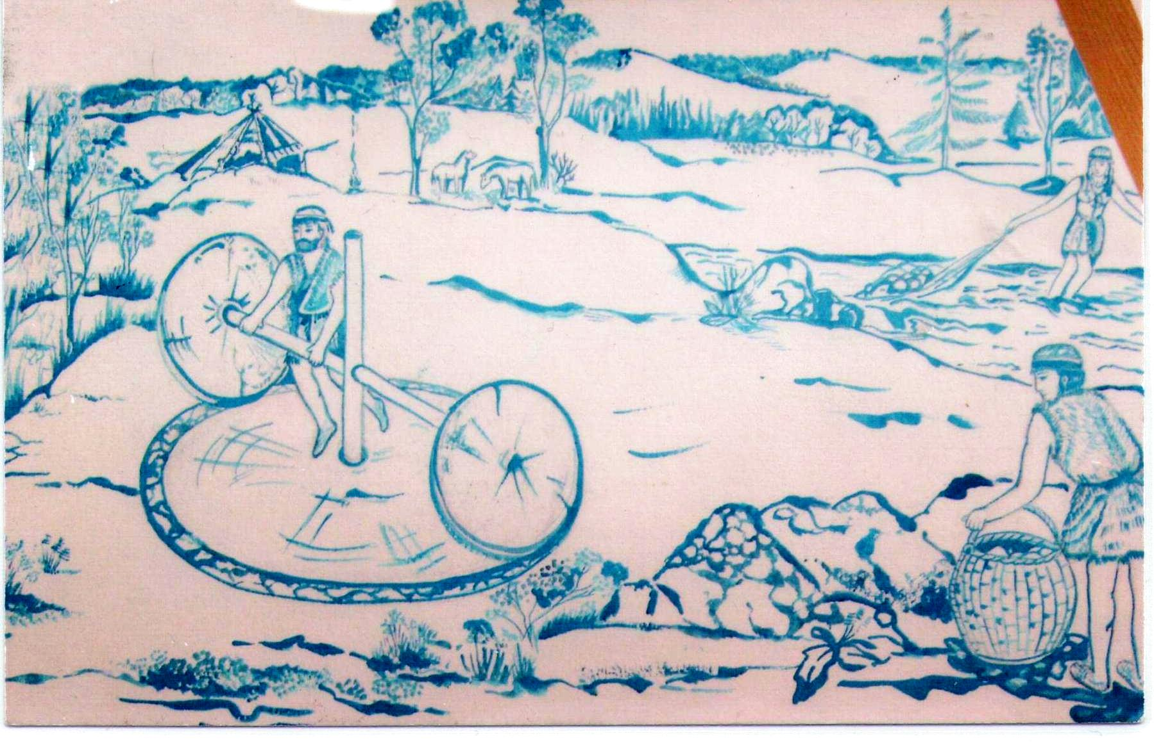
Предполагаемая реконструкция

Slide 4
Схема -чертеж

